Slide 1
OSNOVE ŠPORTNE PREHRANE
mag. inž. živil. Maruša Štangar OLY
Februar 2026
Fakulteta za računalništvo in informatiko, Univerza v Ljubljani

Slide 2
VSEBINA
ENERGIJA
HRANILA
  MAKROHRANILA: ogljikovi hidrati, beljakovine, maščobe
  MIKROHRANILA: vitamini, minerali, elementi v sledovih
  VODA
URAVNOTEŽEN KROŽNIK
PERIODIZACIJA PREHRANE PRI ŠPORTNIKIH
PREHRANSKA DOPOLNILA
BRANJE DEKLARACIJ IN PASTI OGLAŠEVANJA
PRIMERI V PRAKSI

Slide 3
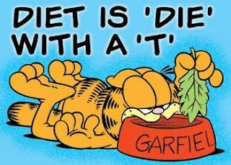
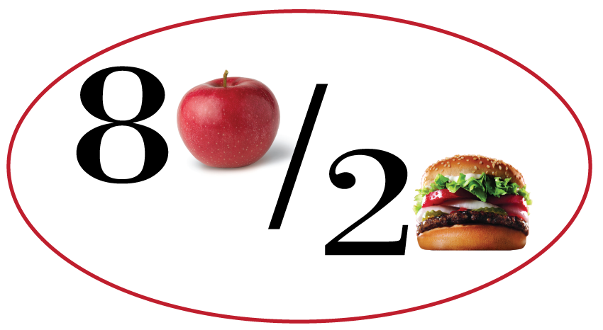
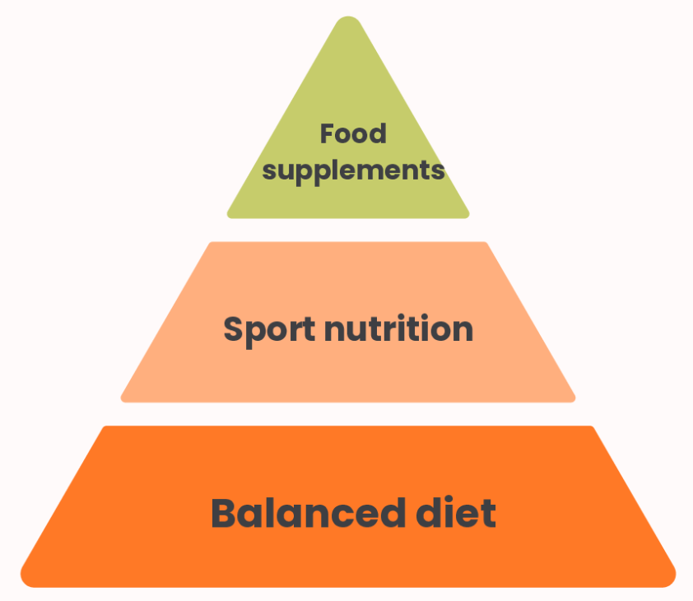

OSNOVE

Slide 4

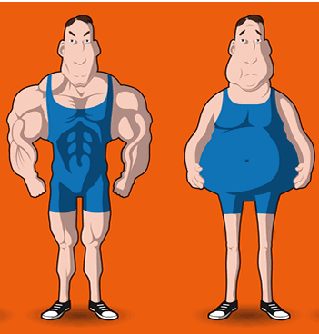
TELESNA SESTAVA
pusta telesna masa
maščevje
telesna voda
TM in ITM nista dobri merili ustrezne prehranjenosti posameznika!!!

Slide 5
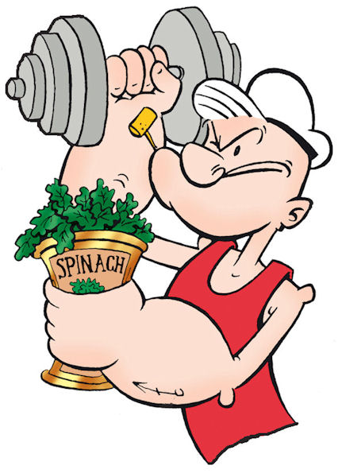
ENERGIJA
energija shranjena v kemijskih vezeh
Med presnovo hranil se vezi cepijo in sprošča se energija (ATP)
energijo telo porabi za metabolne procese, aktivnost, rast/obnovo tkiv, uravnavanje telesne temperature, …
Različna hranila (OH, B, M, PV) imajo zaradi različne kemijske formule tudi različno ENERGIJSKO VREDNOST.
Maščobe (M) | 9 kcal/g
Beljakovine (B) | 4 kcal/g
Ogljikovi hidrati (OH) | 4 kcal/g
Prehranske vlaknine (PV) | 2 kcal/g

Slide 6
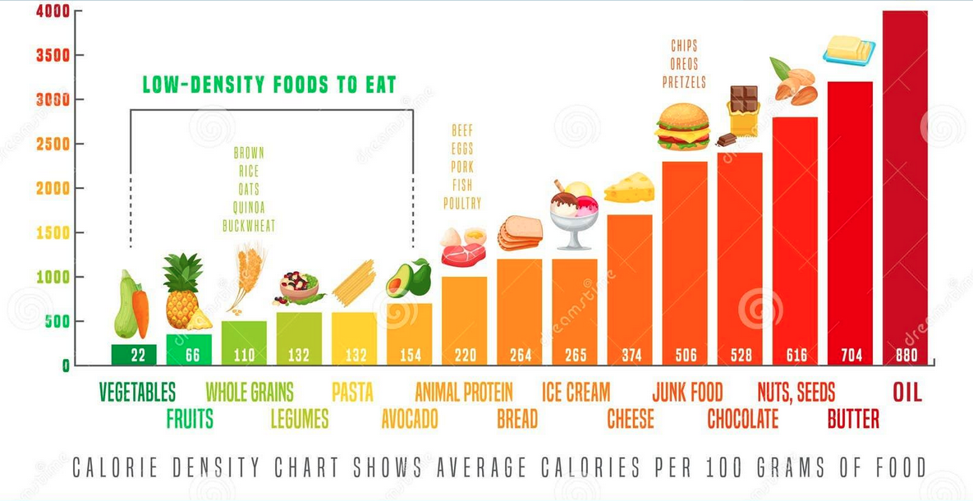

Slide 7
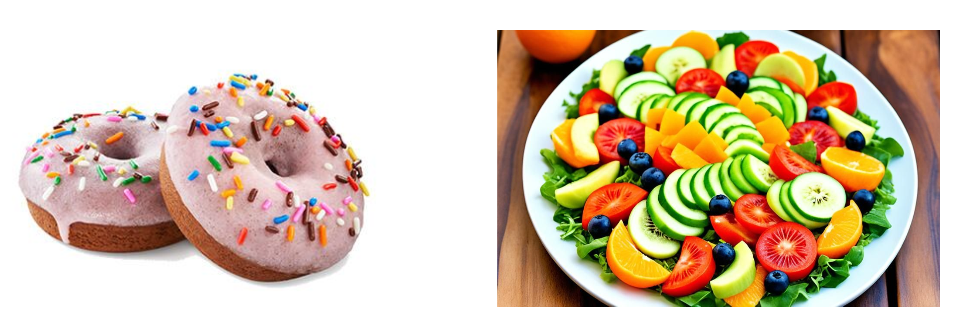
Visoka energijska vs. visoka hranilna vrednost

Slide 8
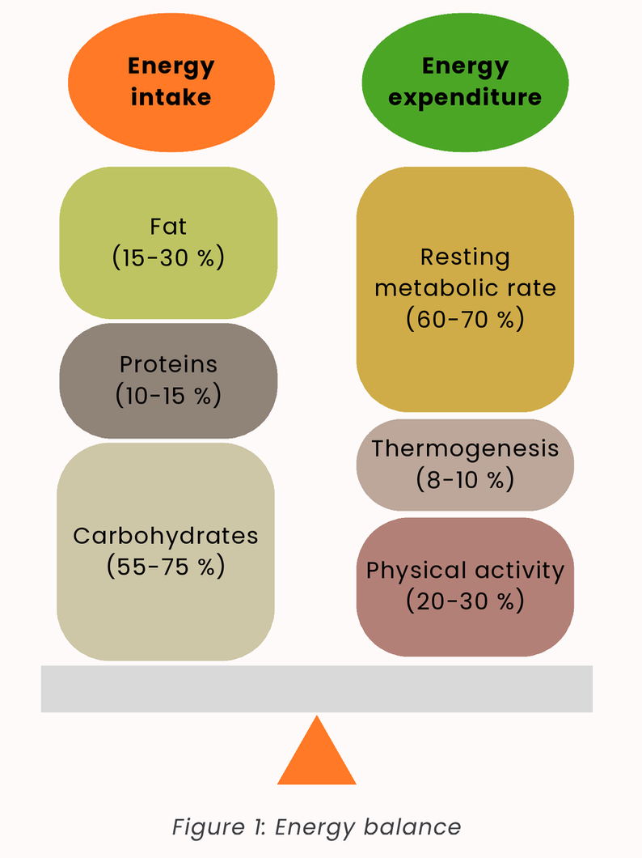
ENERGIJA
energijsko ravnovesje
potrebe po energiji so odvisne od: starosti, spola, telesne mase, telesne aktivnosti, genetske zasnove, belezni/poškodbe, …
energijska razpoložljivost = zaužita energija – energija porabljena za aktivnost
  Nizka energijska razpoložljivost!!
VIR: e-book Safe & Strong

Slide 9

REDs
= sindrom relativnega energijskega
pomanjkanja v športu
Sindrom oslabljenega fiziološkega in/ali psihološkega delovanja, ki ga doživljajo športnice in športniki, ki je posledica izpostavljenosti problematični (dolgotrajni in/ali hudi) nizki energijski razpoložljivosti (LEA).

Slide 10
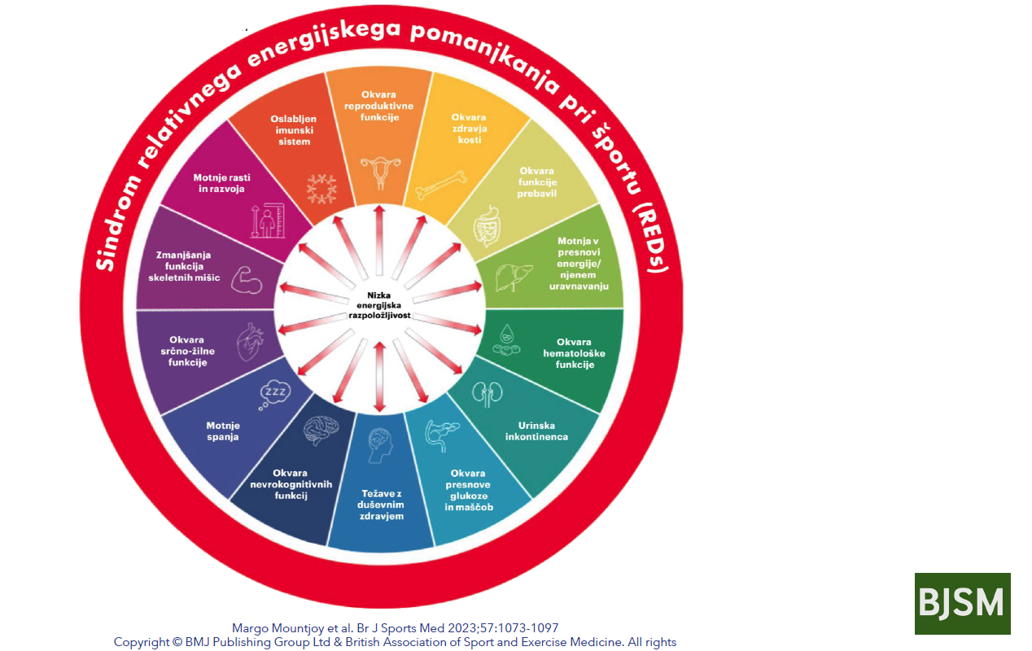
Posledice REDs
ZA ZDRAVJE

Slide 11
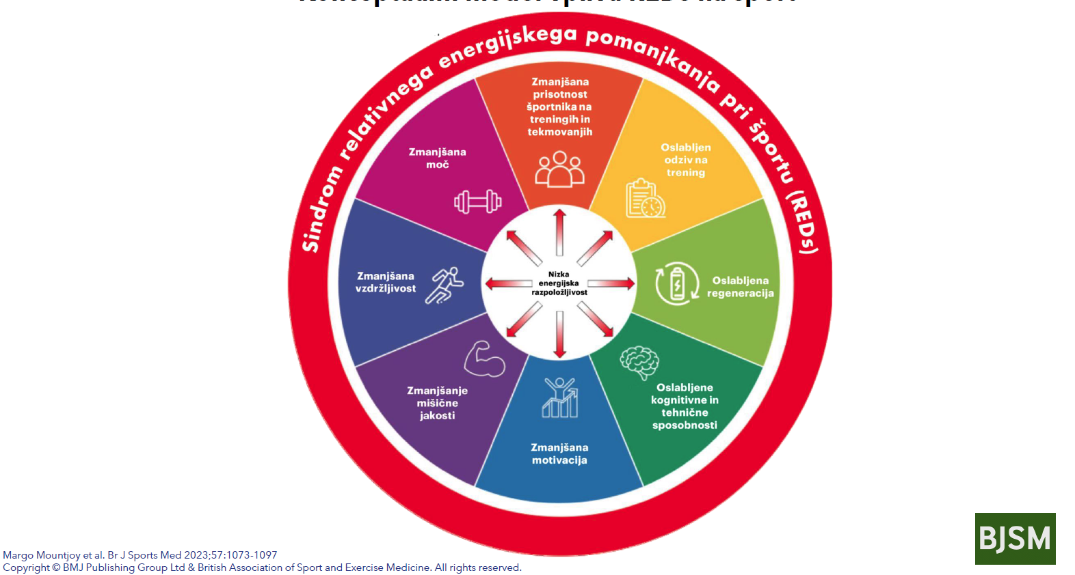
Posledice REDs
ZA ŠPORT

Slide 12

Hranila
= so snovi, ki jih celice, tkiva in organi telesa potrebujejo za izgradnjo, presnovo, obnovo in delovanje.
OGLJIKOVI HIDRATI
BELJAKOVINE
MAŠČOBE
VODA
VITAMINI
MINERALI
MAKROHRANILA
Ne izključuje se nobene cele skupine hranil!
Izogiba se visoko predelani hrani!
MIKROHRANILA

Slide 13
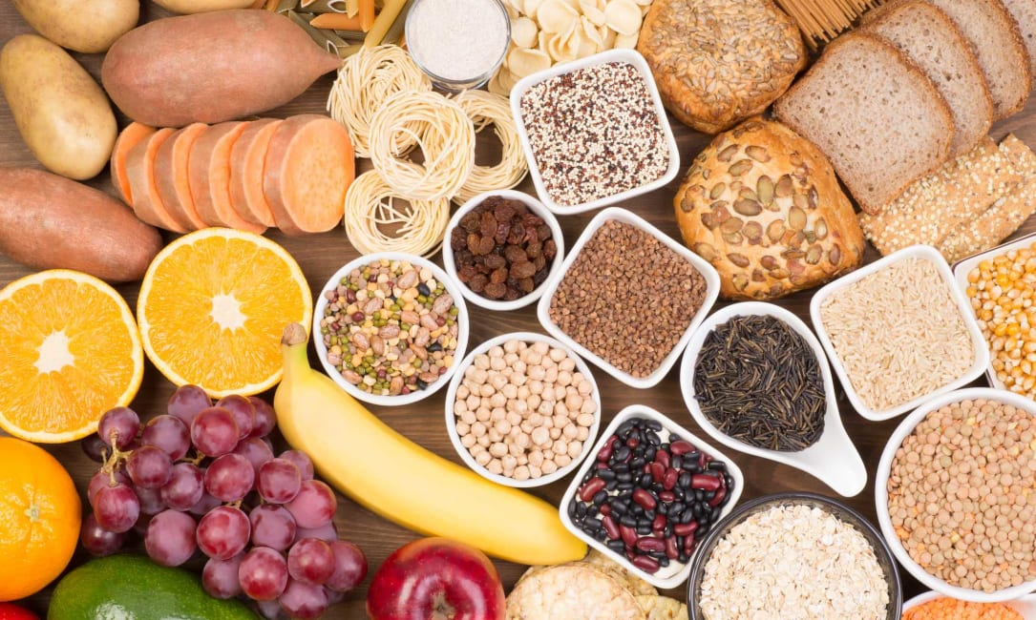
OGLJIKOVI HIDRATI - viri
žitarice
testenine
kaše
kosmiči
zdrobi
kruh
krompir
stročnice
sadje
sladkarije

Slide 14
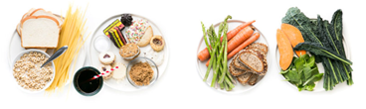
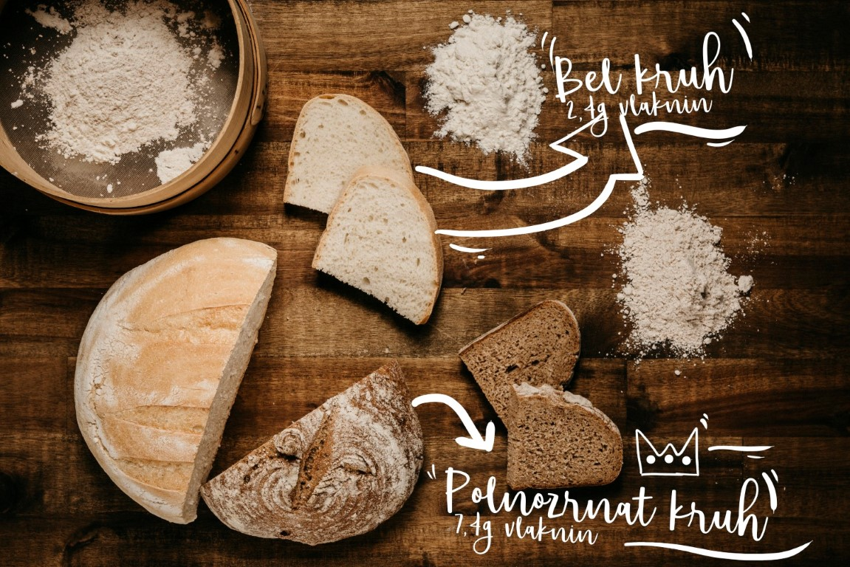
OGLJIKOVI HIDRATI - delitev, pomen
→ enostavni
→ sestavljeni
→ prehranska vlaknina
vir hitre energije
hrana možganom
obnova glikogenskih zalog
preprečevanje mišične razgradnje
Vlaknine:
prebava
sitost
uravnavanje krvnega sladkorja
hrana za črevesne bakterije
vir mikrohranil
Notes:
Hitra energija - eksplozivni meti, hiter prijem garda
Možgani - pozornost, fokus, hitre odločitve

Slide 15
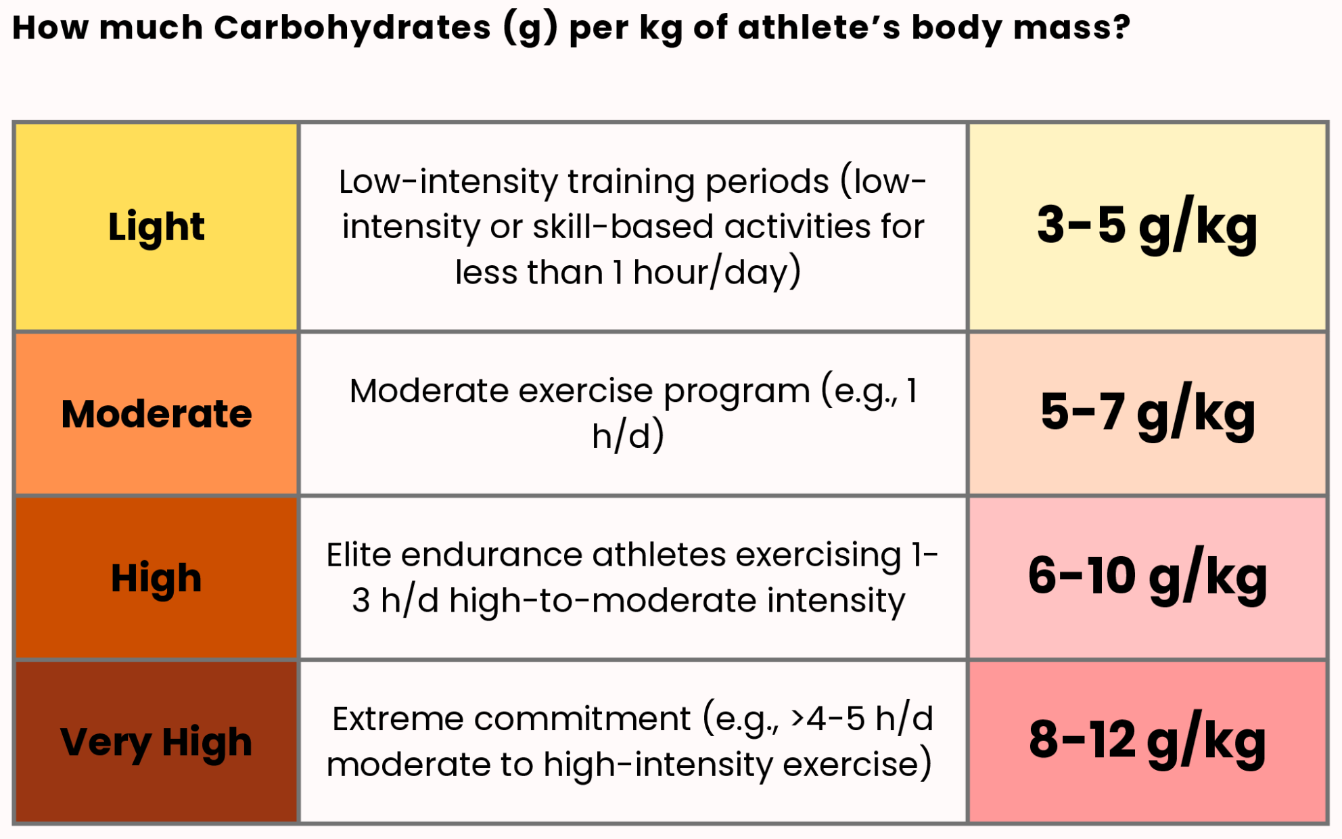
VIR: e-book Safe & Strong
20-35 g vlaknin/dan

Slide 16
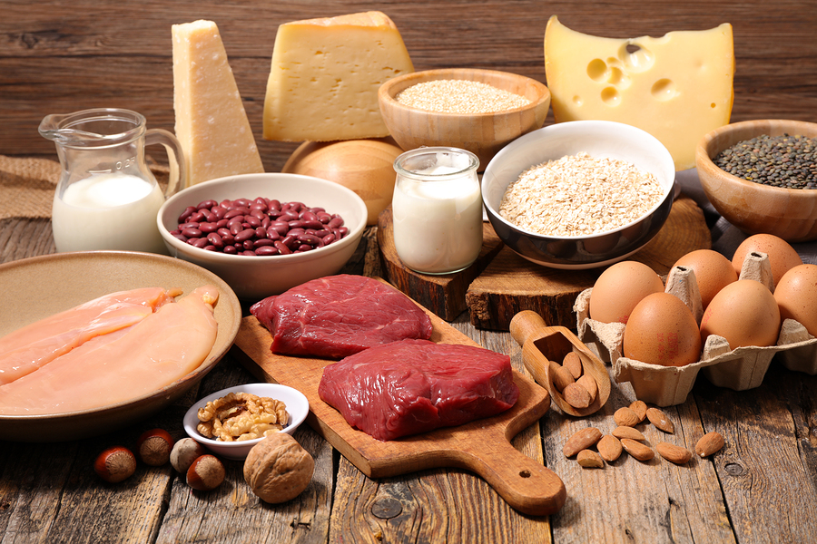
BELJAKOVINE -viri
meso
mesni izdelki
ribe
morski sadeži
mleko
mlečni izdelki
jajca
stročnice
oreščki in semena

Slide 17
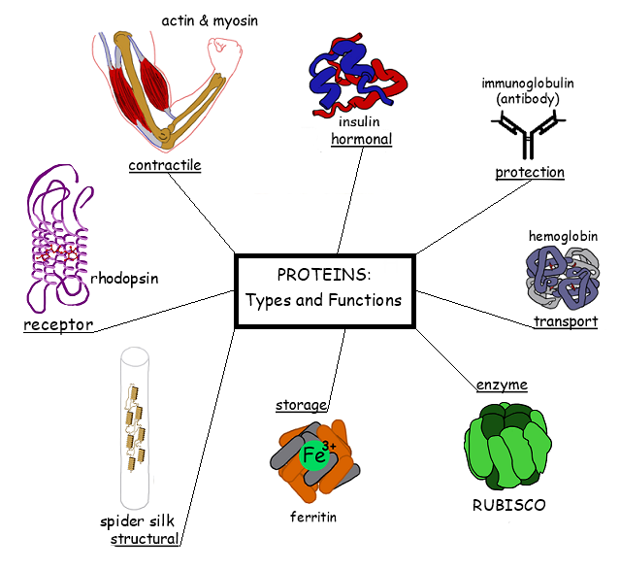
BELJAKOVINE - funkcije, pomen
gradniki za rast in obnovo mišic/tkiv
regeneracija po vadbi
podpora imunskega sistema
encimi in hormoni
energija
sitost
POMEMBNO:
enakomerno razporediti čez dan
kakovostni viri

Slide 18
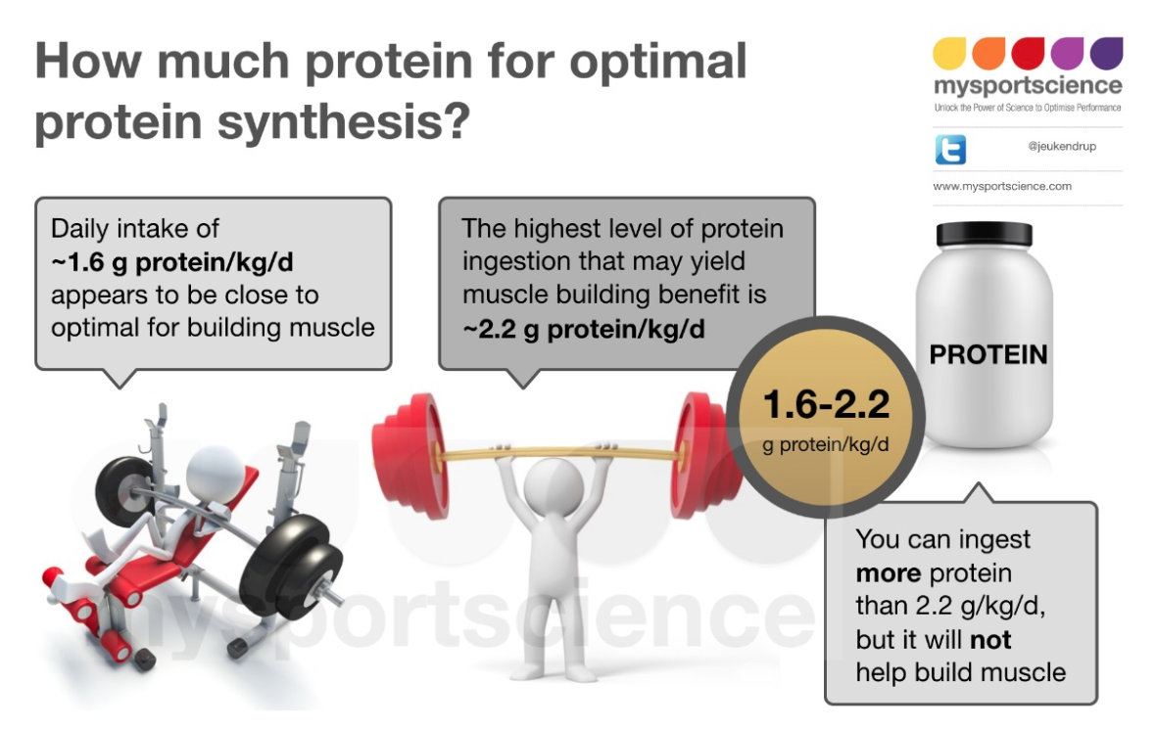
Mladi športniki: 1,2-1,7 g/dan

Slide 19
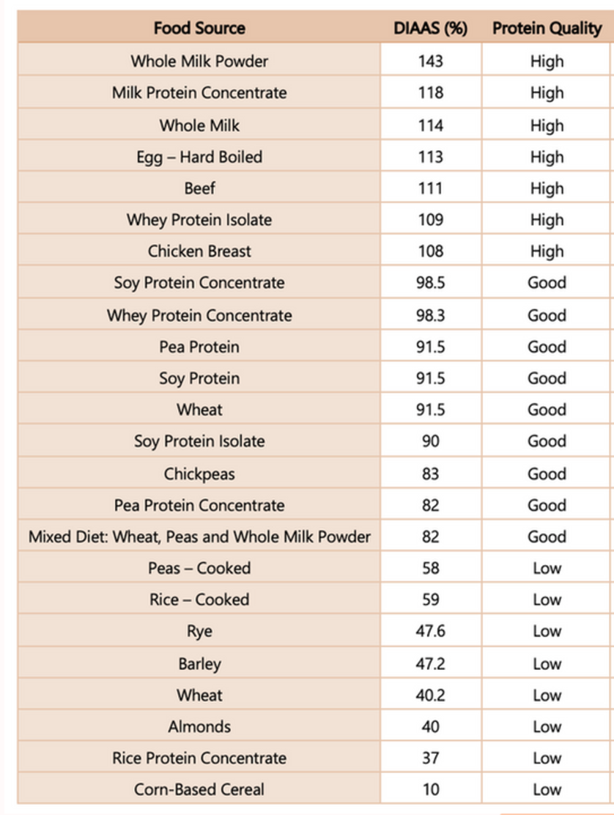
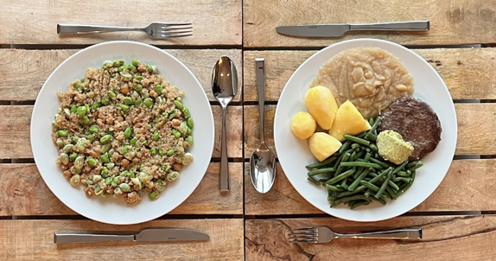
BELJAKOVINE - delitev
→ POPOLNE - vsebujejo vseh 9 EAK (živalski viri)
→ NEPOPOLNE - ne vsebujejo vseh 9 EAK (rastlinski viri - kombinirati!)

Slide 20
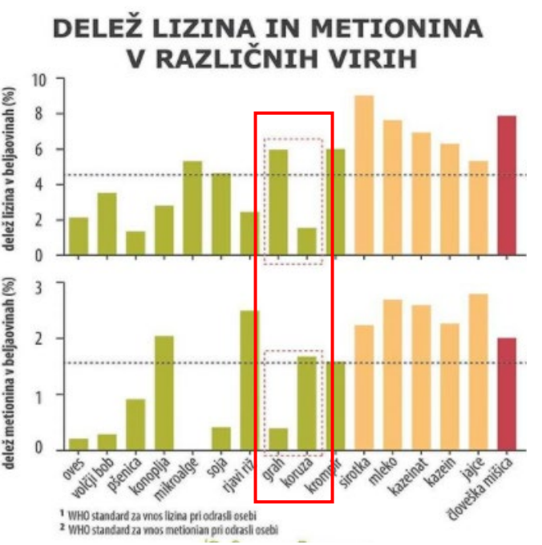

Slide 21
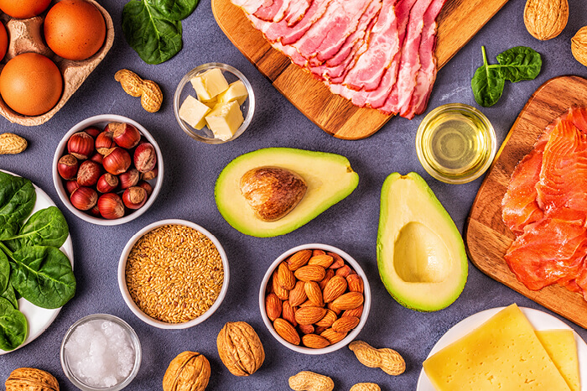
MAŠČOBE - viri
olja
maslo
margarina
oreščki
semena
avokado
mastne ribe, meso
rumenjak

Slide 22
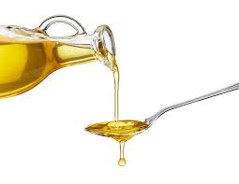
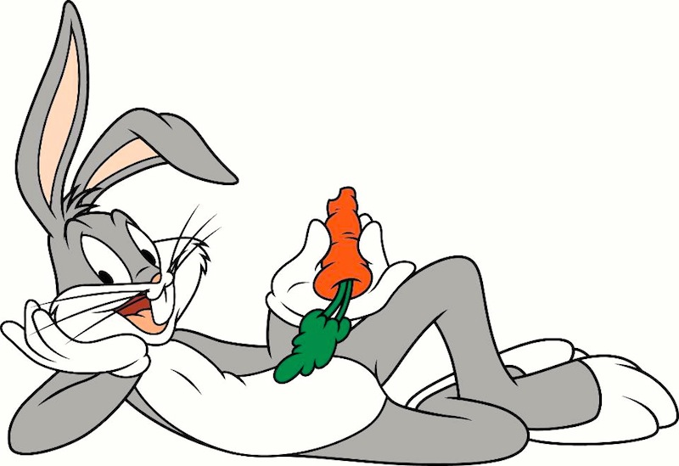
MAŠČOBE - vrste, pomen
nasičene
nenasičene
  enkrat nenasičene
  večkrat nenasičene (n-3)
trans
esencialne
neesencialne
vir energije za daljše aktivnosti
hormoni - tudi testosteron (mišična sinteza in
obnova)
topilo za vitamine, topne v maščobi (A, D, E, K), absorpcija
n-3 zmanjšujejo vnetje
splošno zdravje (membrane, živčevje, možgani)
sitost (manjši GI)
Notes:
Tudi pomemben del uravnotežene prehrane, zaradi visoke energijske vrednosti pa jih moramo omejevati.
1,5 -2 g / kg TM/ dan
čas, vrsta maščob
Športnik naj ne zaužije manj kot 15-20% energije iz maščob

Slide 23
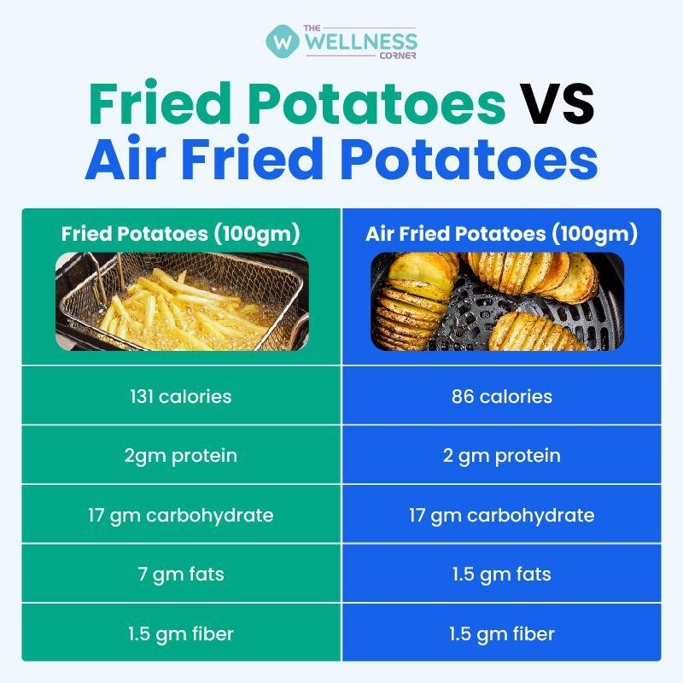
1,5-2 g/kg/dan
Velika razlika v vsebnosti M v obroku gleda na način priprave!

Slide 24
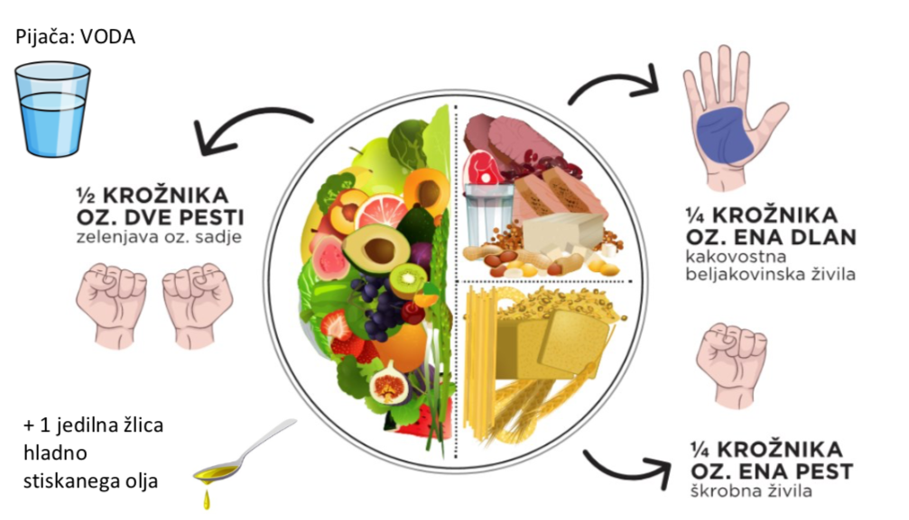
URAVNOTEŽEN KROŽNIK
Vir: Kako velik naj bo moj obrok? ZPS. 2021. Dostopno na naslovu: https://www.zps.si/nasveti-in-vodniki/kako-velik-naj-bo-moj-obrok-2021-07-07

Slide 25
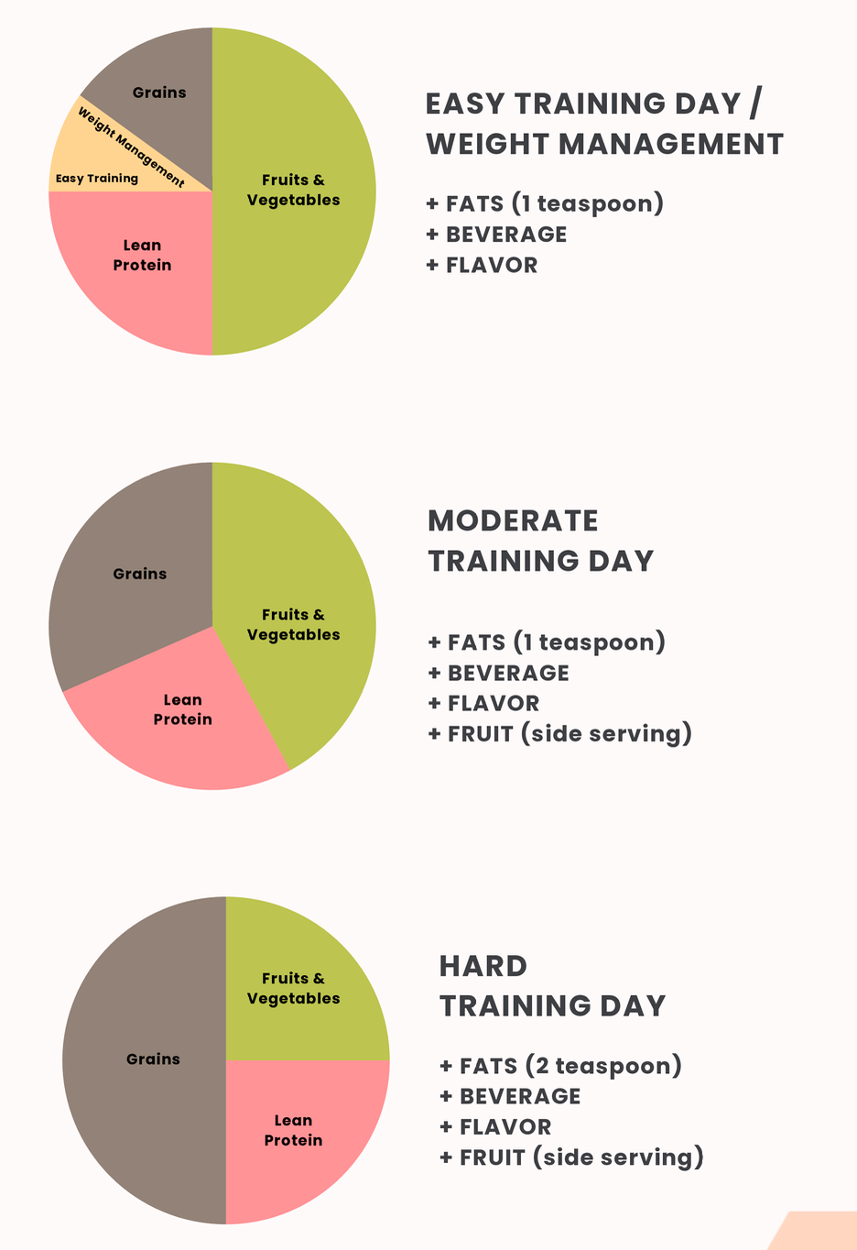

Slide 26
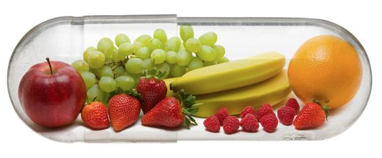
MIKROHRANILA
So neenergetske komponente, ki delujejo kot katalizatorji pri procesih metabolizma, kjer prihaja do izmenjave energije iz zaužitih makronutrientov.
Pomen
pridobivanje energije iz makrohranil (vitamini B)
imunski sistem (Vit. C, D, Zn, …)
zdravje kosti (Ca, vit. D)
delovanje mišic (K, Na, Ca, Mg)
transport kisika (Fe - hemoglobin)
antioksidativno delovanje (Vit. C, E, Se)

Slide 27
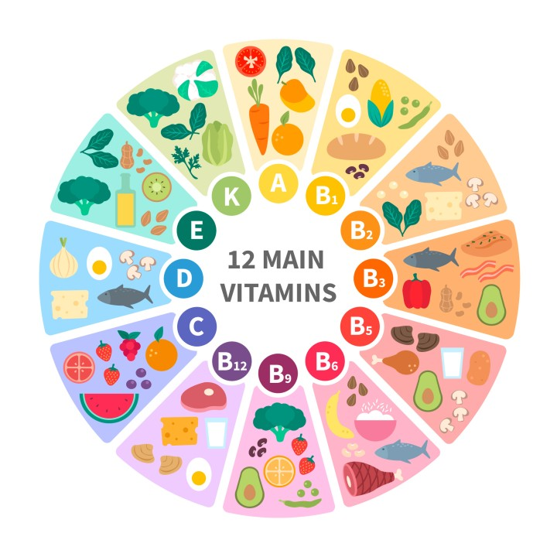
VITAMINI
→ topni v vodi: B, C
→ topni v maščobi: A, D, E, K
dopolnjevanje
hipervitaminoza!
→ dopolnjevanje na podlagi pomanjkanja (krvna analiza)

Slide 28
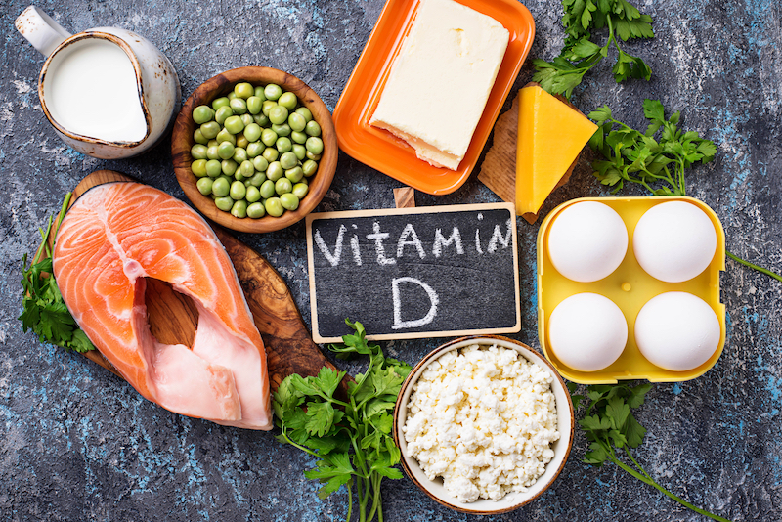
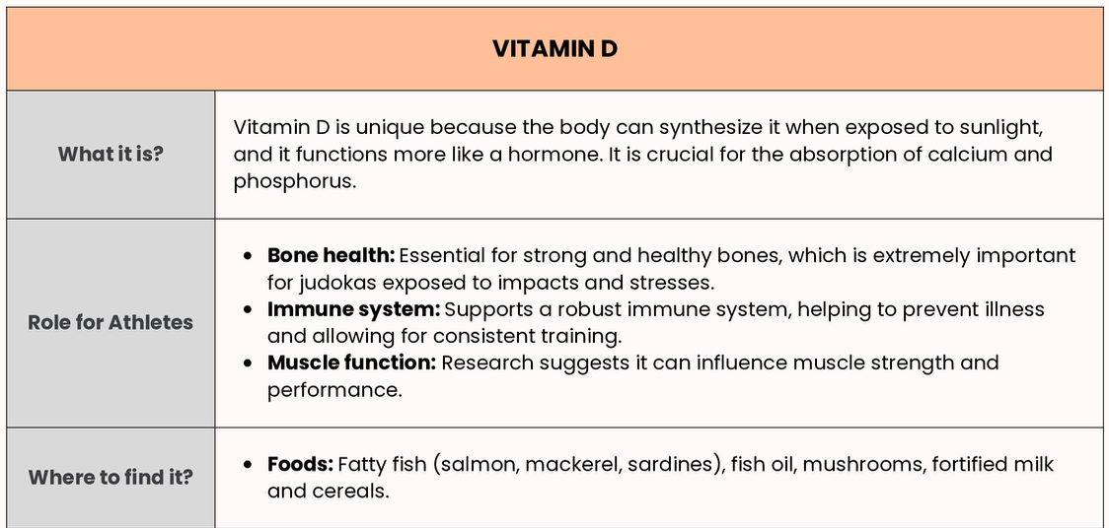
Vitamin D
VIR: e-book Safe & Strong

Slide 29
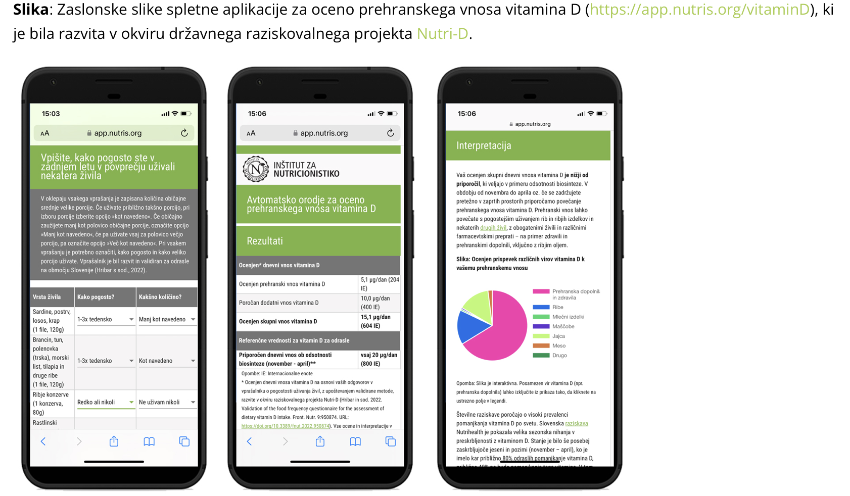
Pomanjkanje
Zima!

Slide 30
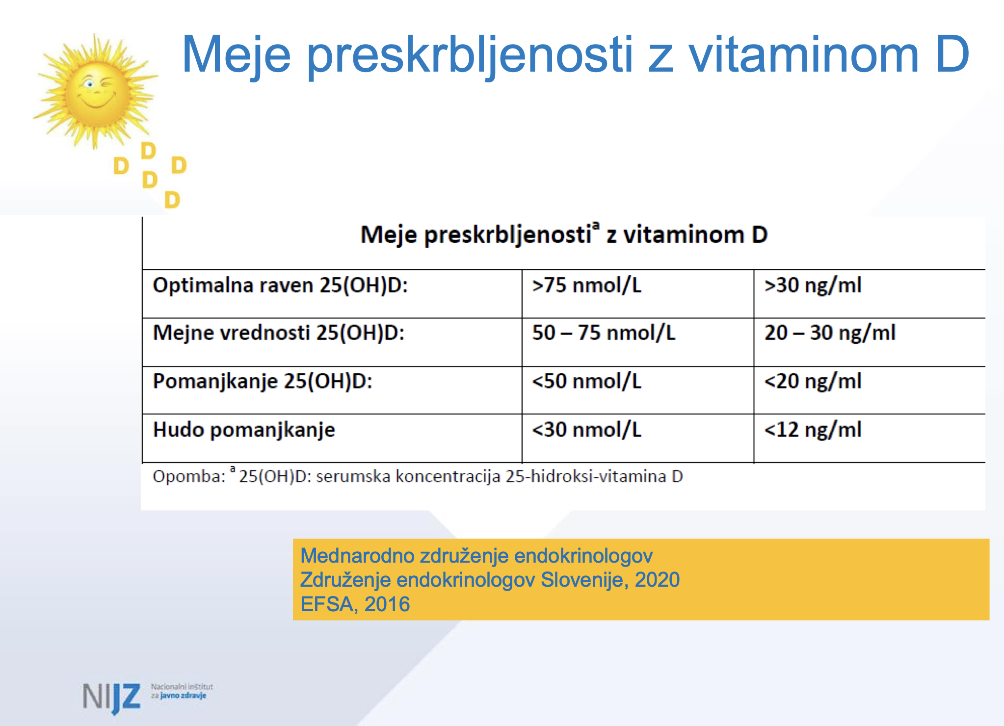

Slide 31
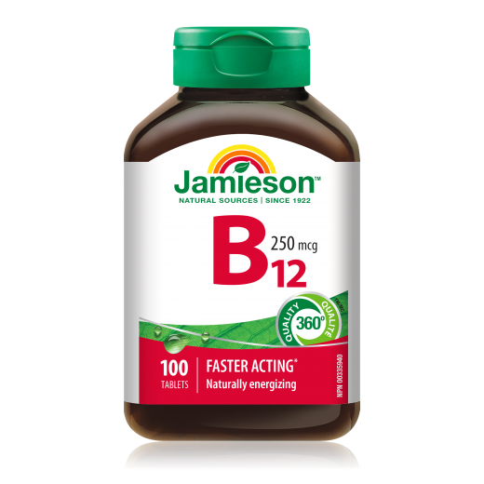
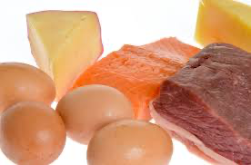
Vitamin B12
pomanjkanje pri veganih (dodajanje)
samo v živilih živalskega izvora:
  meso
  ribe, školjke
  jajca
  mlečni izdelki
izjema: nekatera fermentirana rastlinska živila
VLOGA: delovanje živčnega sistema - kognitivne funkcije (otroci!), zmanjševanje utrujenosti, tvorba rdečih krvnih celic, preprečevanje anemije
Opozoriti velja, da se v prehranskih dodatkih za vegane včasih uporablja užitne modrozelene cepljivke (cyanobacteria), ki večinoma vsebujejo predvsem psevdovitamin B12, ki pri človeku ni aktiven. Uporabniki morajo biti zato pozorni, da je vitamin B12 v prehranska dopolnila dodan v eni izmed aktivnih oblik, npr. kot cianokobalamin, hidroksikobalamin,metilkobalamin ali 5-deoksiadenozilkobalamin.

Slide 32
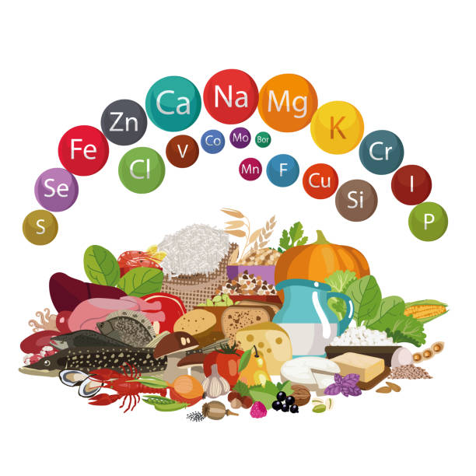
MINERALI
Kalcij
Železo
Cink
Magnezij - pomanjkanje izjemno redko
Kalij - elektrolit; sadje, zelenjava, stročnice, mlečni izdelki
Natrij in Klor - elektrolita; kuhinjska sol

Slide 33
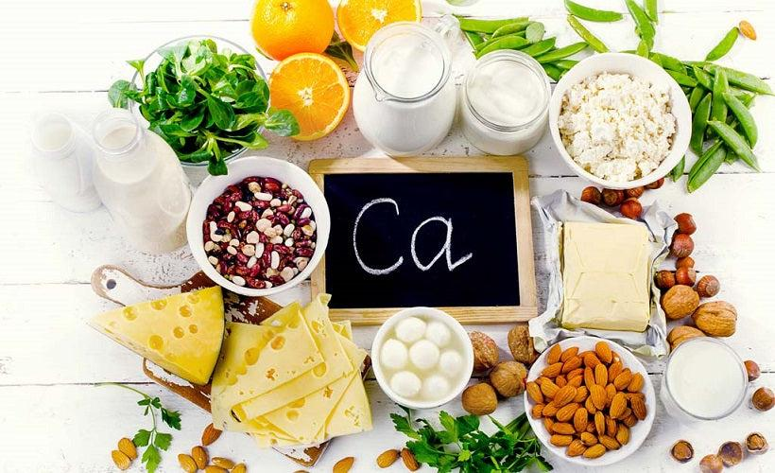
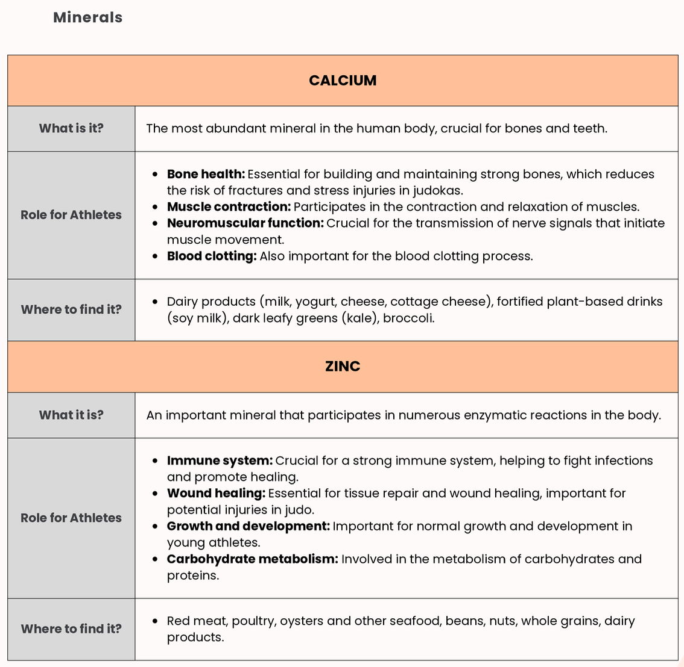
Kalcij
VIR: e-book Safe & Strong
Notes:
ključen mineral za razvoj in ohranjanje normalne mineralne gostote kosti
potreben za celično signalizacijo, prevajanje živčnih signalov, pravilno delovanje mišic, strjevanje krvi, prispeva pa tudi k normalnemu sproščanju energije pri presnovi in delovanju prebavnih encimov

Slide 34
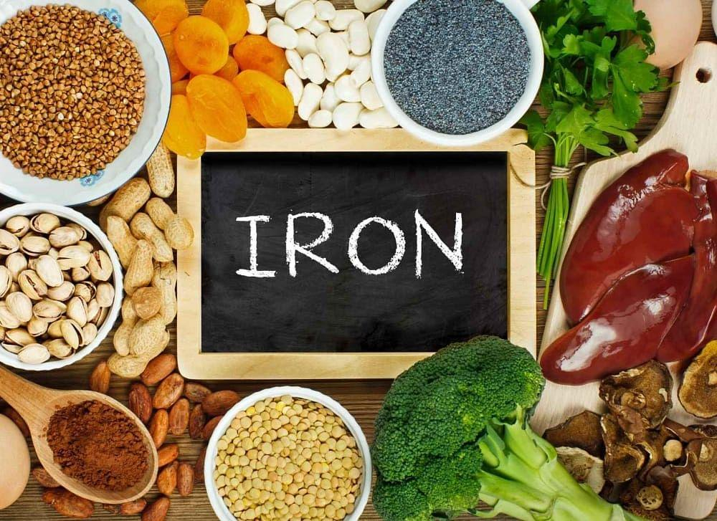
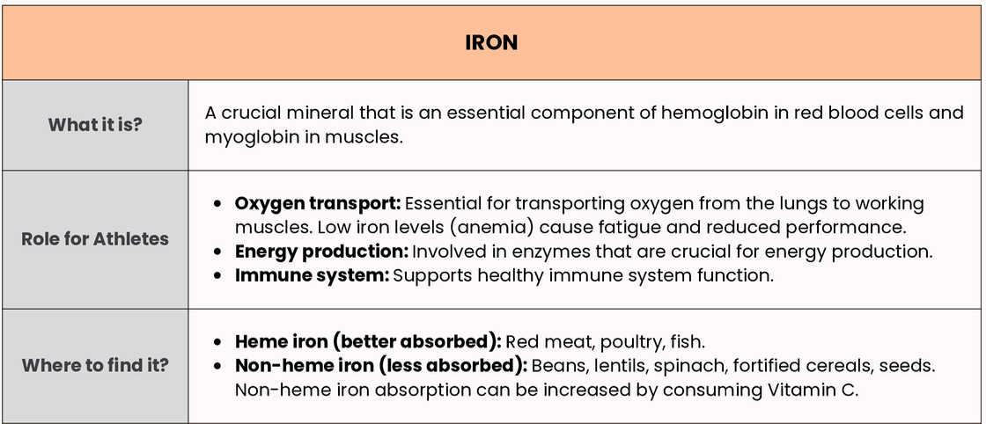
Železo
VIR: e-book Safe & Strong
Notes:
sodeluje kot kofaktor pri mnogih metabolnih procesih in redoks reakcijah, ki so pomembne za življenje: sinteza DNK, prenos elektronov in kisika, dihanje, metabolizem aminokislin, maščob, alkohola, vitamina A in sulfita

Slide 35
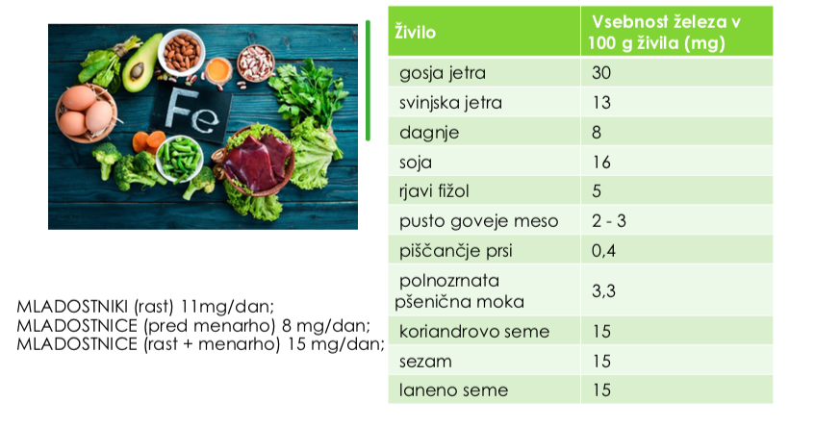
Vir: Eva Peklaj: Osnovna načela prehrane otrok in mladostnikov

Slide 36
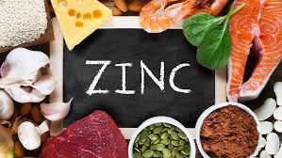
Cink
VIR: e-book Safe & Strong

Slide 37
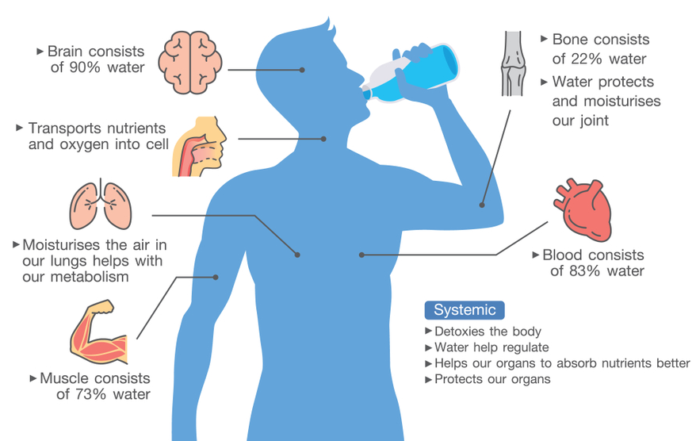
VODA
regulacija telesne T
transport hranil
sklepi
mišična funkcija (vključno s srčno mišico)
kognitivna funkcija
1-2 % dehidracija že poslabša zmogljivost !

Slide 38
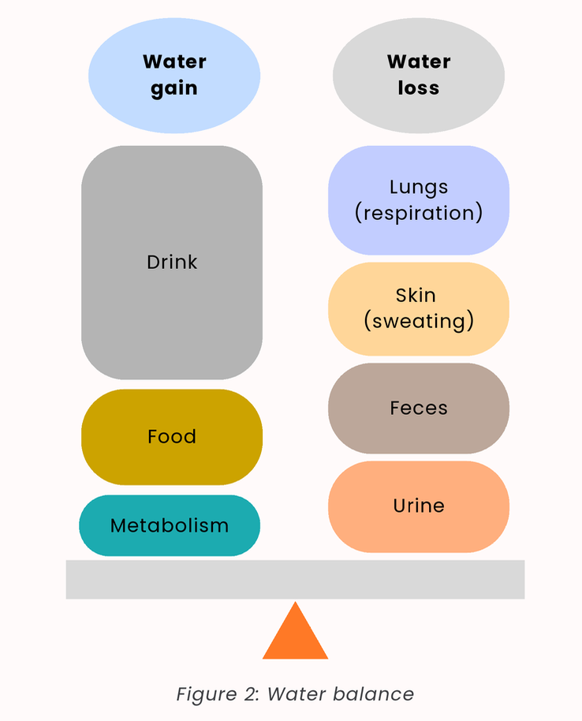
Hidracija
voda (nesladkan čaj)
1,6-2,5 L/dan, s treningi več
VIR: e-book Safe & Strong

Slide 39
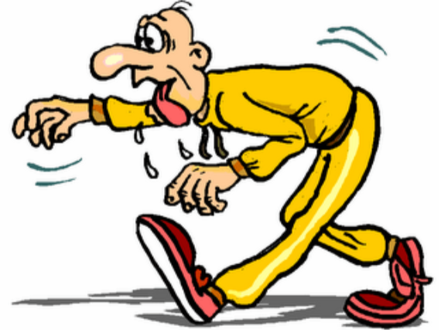
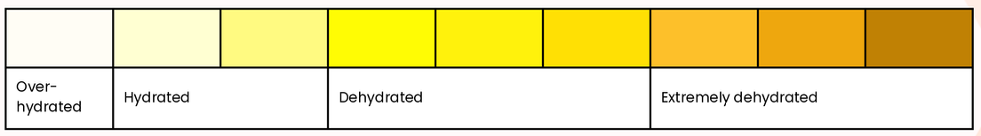
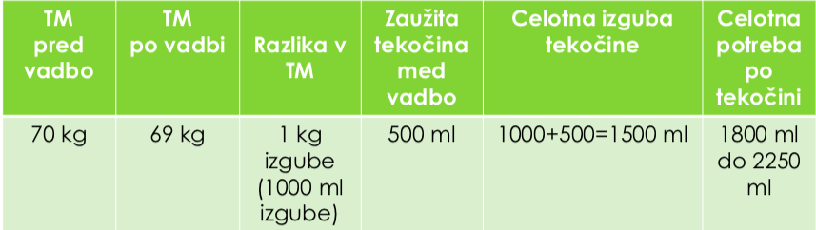
Test hidracije, potenja
ŽEJA je zapozneli znak dehidracije!

Slide 40
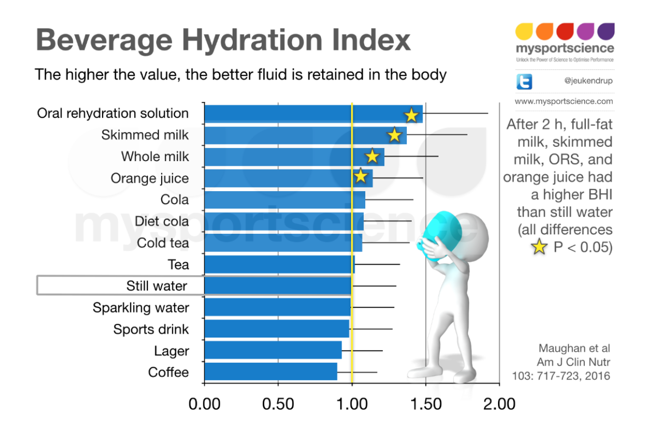

Slide 41
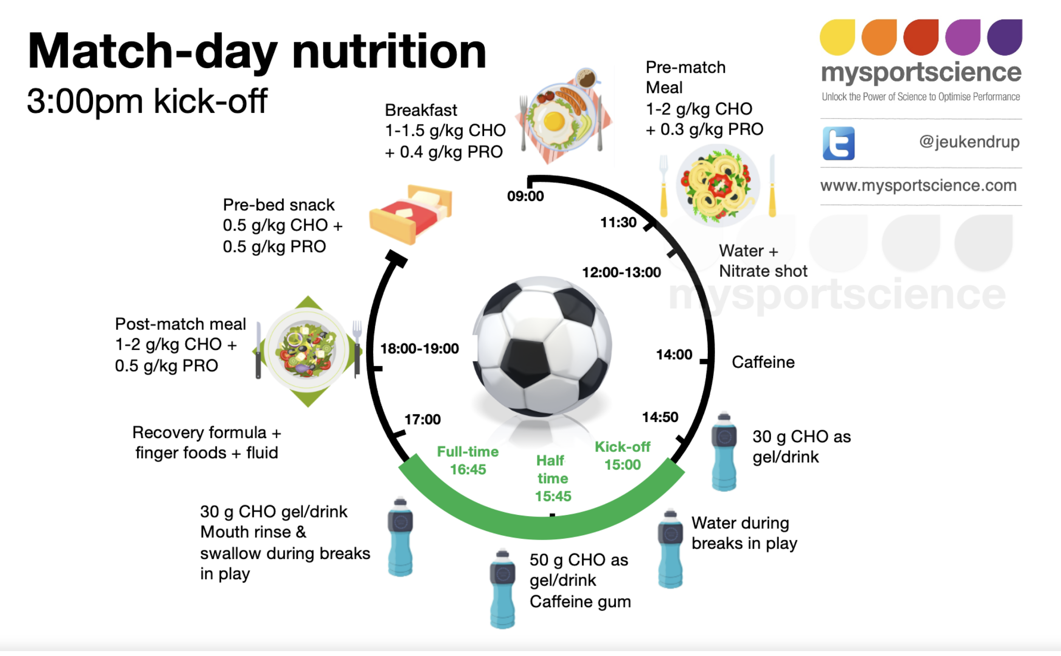
PERIODIZACIJA PREHRANE ŠPORTNIKA

Slide 42
Prehranska strategija
treniranje presnove
treniranje črevesja
treniranje pitja
treniranje prehrane

Slide 43
Vnos ogljikovih hidratov
TEKOM DNEVA
PRED VADBO
MED VADBO
PO VADBI
Personaliziran pristop
Periodizacija treninga in obseg, intenzivnost in vrsta treninga
3-12 g/kg/TM
1-4 g/kg/TM 1-4 h pred treningom
Močenje ust OH (6 % raztopina)
Športna pijača (npr. 30-90 g OH/h)
Trajanje in intenzivnost vadbe
1,0-1,5 g CHO/kg TM

Slide 44
Vnos beljakovin
TEKOM DNEVA
PRED VADBO
PO VADBI
  1,6 -1,7 (2,2) g/kg TM/dan
  čas, vrsta beljakovin, atletska rutina
  20 g beljakovin na obrok večkrat čez dan (5x), po možnosti v neposredni bližini vadbe
  0,15-0,25 g/kg TM beljakovin s priporočenimi 1-2 g / kg TM ogljikovih hidratov v obroku 3-4 ure pred treningom ali tekmovanjem
  10-20 g pred vadbo
  20-25 g ali več
  Do 40 g pri starejših!
  Kombinacija z OH (0,4 g B/kg v kombinaciji z 0,8 g/kg OH)

Slide 45
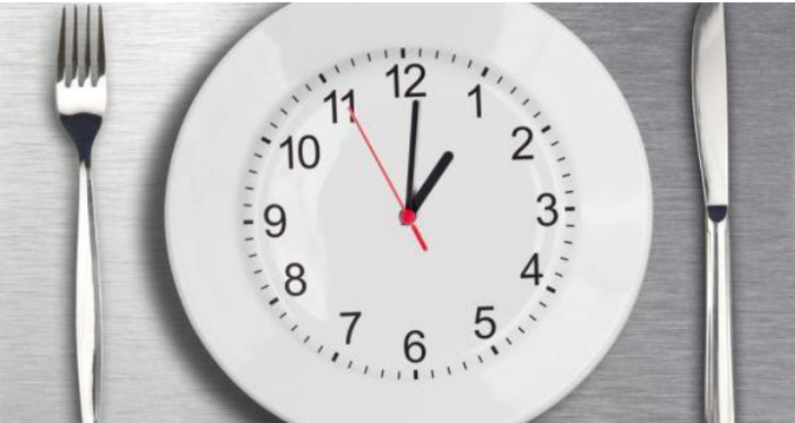
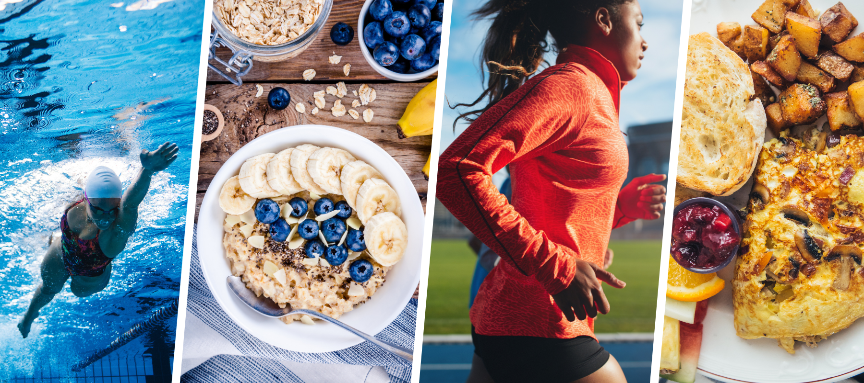
OBROKI IN MALICE OKROG TRENINGOV
PRAVILA PRED (1h)
LAHKO PREBAVLJIVA = malo M, malo PV
POUDAREK NA OH (enostavni)
VNOS TEKOČINE
PRAVILA MED
<1,5 h: voda
>1,5 h: OH, elektroliti (športna pijača)
PRAVILA PO
POUDAREK NA B IN OH
120-150 % IZGUBLJENE TEKOČINE

Slide 46
Obrok 2-4 h pred vadbo
Obrok naj vsebuje 0.15-0.25 g B/kg TM + 1-4 g OH/kg TM
10-20 g beljakovin PRED VADBO MOČI
Obrok naj ne bo premasten
Normalna hidracija

Slide 47
Obrok 2-4 h pred vadbo
Testenine s paradižnikovo omako
Rižota s puranom in zelenjavo
Kosmiči s posnetim mlekom ali jogurtom
Makaroni z bolonjsko omako
Sadna solata z posnetim jogurtom
Sendvič s piščančjimi prsmi + sadje

Slide 48
Obrok 1 h pred vadbo
Obrok naj vsebuje okoli 1 g OH/kg TM
200-300 ml vode

Slide 49
Obrok 1 h pred vadbo
Energijska ploščica
Energijski gel
Športni napitek
Sadje
Piškoti
Bonboni
Kruh z medom ali marmelado
Kosmiči z malo vlakninami in posneto mleko
Sadni žepki

Slide 50


Slide 51


Slide 52
Obrok med vadbo
500-1000 ml športne pijače
500 ml 100 % sadnega soka
Energijski gel
Energijska ploščica
Sadni žepek
Bonboni
Sadje

Slide 53
Obrok 1 h po vadbi
500 ml čokoladnega mleka
500 ml sadnega jogurta
Sendvič lahkim sirom in pusto salamo
Obrok 1 h po vadbi
Mlečni napitek s sadjem
Zrezek/riba, žitarice ali krompir
Jajca in kruh

Slide 54


Slide 55


VIR: e-book Safe & Strong

Slide 56





HRANA ZA TEKMOVANJE
KAJ UPOŠTEVAMO PRI IZBIRI?
Poznana!
Malo M, enostavno OH, zmerno B
Hidracija: tekočina, elektroliti
športna pijača/voda + ustrezna hrana
energijske ploščice, (geli)
bobi palčke, krekerji …
toasti
banana, dateljni
testenine
sendvič

Slide 57


Prehranska dopolnila?
Food first!
Glavno vlogo ima ustrezna prehranska strategija - timing in sestava obrokov navadne hrane! Včasih je kakšno PD dobrodošlo: praktičnost, prilagojena sestava, pomanjkanje v navadni hrani. Veliko PD na trgu je nepotrebnih, neučinkovitih ali celo škodljivih.
PD, ki imajo močne znanstvene dokaze (skupina A), da so v specifičnih situacijah in po predpisanih protokolih jemanja učinkovita, je le nekaj.

Slide 58

https://www.ausport.gov.au/ais/nutrition/supplements/group_a

Slide 59


Slide 60


Slide 61


Slide 62


Slide 63
Maughan RJ, Burke LM, Dvorak J, et al
IOC consensus statement: dietary supplements and the high-performance athlete
British Journal of Sports Medicine 2018;52:439-455.

Slide 64


Slide 65

Maughan RJ, Burke LM, Dvorak J, et al
IOC consensus statement: dietary supplements and the high-performance athlete
British Journal of Sports Medicine 2018;52:439-455.

Slide 66


Slide 67


Slide 68

Maughan RJ, Burke LM, Dvorak J, et al
IOC consensus statement: dietary supplements and the high-performance athlete
British Journal of Sports Medicine 2018;52:439-455.

Slide 69


Slide 70


Maughan RJ, Burke LM, Dvorak J, et al
IOC consensus statement: dietary supplements and the high-performance athlete
British Journal of Sports Medicine 2018;52:439-455.

Slide 71


Slide 72

Maughan RJ, Burke LM, Dvorak J, et al
IOC consensus statement: dietary supplements and the high-performance athlete
British Journal of Sports Medicine 2018;52:439-455.

Slide 73


Slide 74

DOPING
Nevarnost kontaminiranih prehranskih dopolnil → nenamerni doping - LASTNA ODGOVORNOST!

Slide 75

PASTI OGLAŠEVANJA, BRANJE DEKLARACIJ
zavajanje
ustrezna hranilna sestava
natančnost

Slide 76




Aplikacija
»Veš kaj ješ?«
OPKP

Slide 77

Prehranski semafor

Slide 78


Slide 79



Energija (kcal/100g) | 366 | 417 | 392
Maščobe (g) | 7 | 12 | 4,6
Beljakovine (g) | 12,5 | 11 | 8,6
Sladkor (g) | 0,7 | 21 | 25,2

Slide 80


Slide 81


Slide 82


Slide 83

TRENING PREBAVIL

Slide 84

PREHRANA OB POŠKODBI

Slide 85


INTERMITTENT FASTING

Slide 86


Slide 87


Slide 88
Hrana pred tekmovanjem
Zmanjšati vlaknine
Povečati ogljikove hidrate
Hidracija

Slide 89
KAJ V PRIMERU DRISKE?
✔ | ✘
rehidracijska sol (po požirkih) topla voda prepečenci/krekerji/bobi palčke probiotiki aktivno oglje Coca-cola prekuhan riž pretlačena banana prežganka | sadje (razen banane) in zelenjava, torej PV sladka (tudi med) hrana, mastna hrana sladila kofein mlečni izdelki

Slide 90

Regeneracija, “muskel fieber”
Beljakovine (< 25 g) in ogljikovi hidrati (1,2 g/kg/h za 3-4 ure po vadbi)
Hidracija (150 % v nekaj urah po vadbi)
Aerobna aktivnost
Spanje
Masaža
Mrzla kopel/kneip?
Antioksidanti? Rajši ne, če se ne mudi.

Slide 91

Pridobivanje mišične mase
Pozitivna energijska bilanca
Treningi za hipertrofija
Prehranska podpora treningov – beljakovine (pred 10-20 g, po tudi do 100 g) + ogljikovi hidrati
Hidracija
Kreatin?

Slide 92


Slide 93
Izguba telesnih maščob
Negativna energijska bilanca
Ohranjanje visokih vnosov beljakovin – ohranjanje mišične mase
Aerobni trening (FatMax), zjutraj na tešče
Prehranska podpora treningom, zmanjšanje glavnih obrokov

Slide 94


Slide 95

ON AVERAGE fat oxidation peaks around 65% of maximal heart rate

Slide 96

Povezava črevesje-možgani
Močna povezava med črevesjem in možgani!
Fizična povezava prek živcev in nevronov,
biokemična povezava prek nevrotransmiterjev in hormonov.

Slide 97


Počutje, obvladovanje stresa
Akutni / kronični stres
  Gastrointestinalne težave
  Bolezni

Slide 98

Epigenetika
Pomen spodbudnega
okolja

Slide 99

Spanje
Pomanjkanje spanja lahko vpliva na
hormone, ki uravnavajo lakoto/sitost,
zaradi česar lahko pogosteje
zaužijemo več hrane.
Poveča se lahko želja po hrani, ki vsebuje več dodanega sladkorja, maščob in soli. Prekomerno uživanje teh hranil lahko poveča tveganje za razvoj zdravstvenih težav, kot so sladkorna bolezen, bolezni srca, …

Slide 100


AI in individualizirana prehrana
Veliko prednosti
Kritično sprejemanje informacij

Slide 101


Slide 102

Zanesljivi in uporabni viri informacij
Klinični dietetik, strokovnjak klinične športne prehrane
Prehrana.si
https://www.ausport.gov.au/ais/nutrition
IOC consensus statement: dietary supplements and the high-performance athlete: https://bjsm.bmj.com/content/52/7/439
WADA, ADAMS - antidoping
https://www.mysportscience.com
Ministrstvo za zdravje, Dober tek Slovenija: Podpritre svojega otroka športnika (https://www.dobertekslovenija.si/wp-content/uploads/2018/09/podprite-svojega-otroka-sportnika.pdf)
QR koda = E-book Safe & Strong (za judosite, vendar osnove,
primeri obrokov in jedilnikov so prav tako primerni za rokoborbo)

Slide 103

Vprašanja?
→ stangar.marusa@gmail.com

